Slide 1


第 7 章 Android文件与本地数据库（SQLite）
QQ群：489059718(Android编程-清华版)
287966120（公共版）
网络资源：http://www.xs360.cn/book

Slide 2
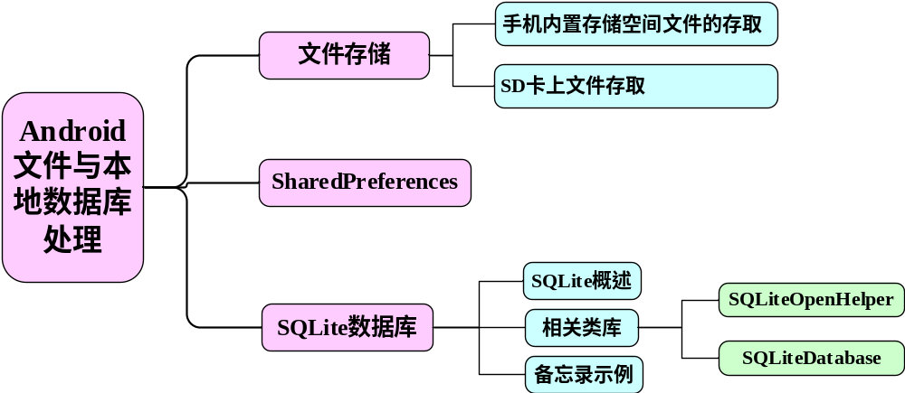
本章知识结构图

Slide 3
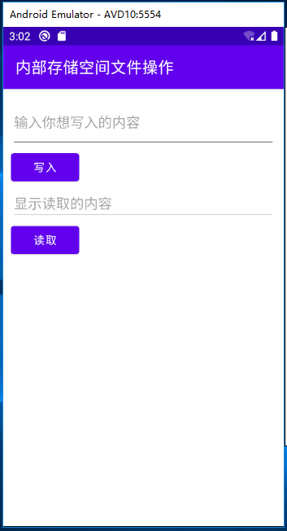
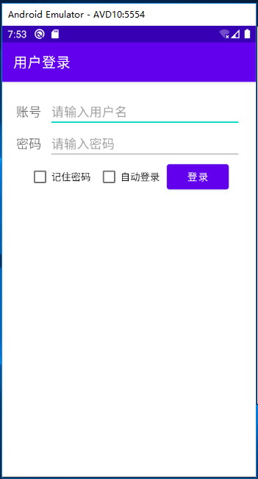
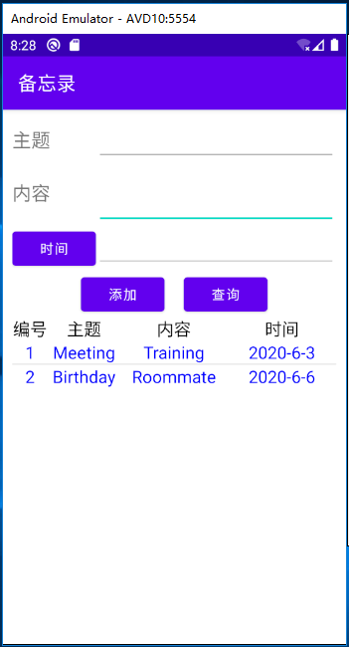
本章示例

Slide 4
7.1 文件存储
Android是基于java语言的，在java中提供了一套完整的输入输出流操作体系，与文件相关的有FileInputStream，FileOutputStream等，通过这些类可以非常方便地访问磁盘上的文件内容。同样的Android也支持这种方式来访问手机上的文件。
Android手机中的文件有两个存储位置：内置存储空间和外部SD卡，针对不同位置的文件的存储的有所不同。

Slide 5
7.1.1 手机内置存储空间文件的存取
7.1 文件存储
Diagram
openFileInput(String name):打开应用程序的数据文件夹下的name文件对应输入流。
openFileOutput(String name, int mode):打开应用程序的数据文件夹下的name文件对应输出流。
Context提供了如下两个方法来打开本应用程序的数据文件夹里的文件IO流。
第一参数用于指定文件名称，不能包含路径分隔符“/” ，如果文件不存在，Android 会自动创建它。
第二参数用于指定操作模式，有四种模式。

Slide 6
7.1 文件存储
四种操作模式
Context.MODE_PRIVATE=0：默认操作模式，代表该文件是私有数据，只能被应用本身访问，在该模式下，写入的内容会覆盖原文件的内容，如果想把新写入的内容追加到原文件中，可以使用Context.MODE_APPEND 。
Context.MODE_APPEND=32768：模式会检查文件是否存在，存在就往文件追加内容，否则就创建新文件；
Context.MODE_WORLD_READABLE =1：表示当前文件可以被其他应用读取；
Context.MODE_WORLD_WRITEABLE =2：表示当前文件可以被其他应用写入。

Slide 7

7.1 文件存储
如果希望文件被其他应用读和写，可以传入：
Context.MODE_WORLD_READABLE +
Context.MODE_WORLD_WRITEABLE
注意
注意：在Android高版本中已经废弃了MODE_WORLD_READABLE和MODE_WORLD_WRITEABLE两种模式，因为让其他应用访问具体的文件是一件很危险的事情，容易导致安全漏洞。建议采用更好的机制，例如通过ContentProvider暴露访问接口，或者通过服务或广播。

Slide 8
7.1 文件存储
在手机内置存储空间中创建文件、写入内容的一般步骤：
（1）调用openFileOutput()方法，传入文件的名称和操作的模式，该方法将会返回一个文件输出流；
（2）调用write()方法，向这个文件输出流中写入内容；
（3）调用close()方法，关闭文件输出流。
读取手机内置存储空间中文件的一般步骤：
（1）调用openFileInput()方法，传入需要读取数据的文件名，该方法将会返回一个文件输入流对象；
（2）调用read()方法读取文件的内容；
（3）调用close()方法，关闭文件输入流。

Slide 9
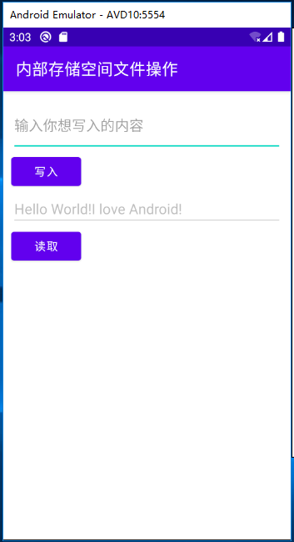
7.1 文件存储
实现下图所示功能效果。界面中包含两个EditText，一个用于向文件中写入内容，一个用于显示从文件中读取的内容。当多次写入内容时，内容将会不断的附加拼接在一起。
运行主界面
读取内容后显示效果

Slide 10
关键代码
public void write(View view){
try {
FileOutputStream fos=openFileOutput(fileName, Context.MODE_APPEND);
fos.write(writeText.getText().toString().getBytes());
writeText.setText("");
fos.close();
} catch (Exception e) {
e.printStackTrace();
}
}
public void read(View view){
try {
FileInputStream fis=openFileInput(fileName);
StringBuffer sBuffer=new StringBuffer("");
byte[] buffer=new byte[256];
int hasRead=0;
while((hasRead=fis.read(buffer))!=-1){
sBuffer.append(new String(buffer,0,hasRead));
}
readText.setText(sBuffer.toString());
fis.close();
} catch (Exception e) {
e.printStackTrace();
}
}
向文件中写入内容
从文件中读取内容

Slide 11

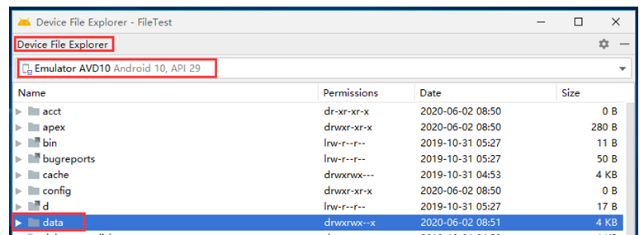
7.1 文件存储
当在文本编辑框中写入一些内容，单击写入内容按钮后，系统首先会查找手机上是否存在该文件，如果不存在则创建该文件。应用程序的数据文件默认保存在\data\data\<package name>\files目录下，文件的后缀名由开发人员设定。其中package name为当前应用的包名。
生成的文件如何查看呢？
单击菜单栏中的View弹出下拉列表选择Tool Windows→Device File Explorer 打开Android设备文件浏览面板，可浏览设备中的所有文件

Slide 12
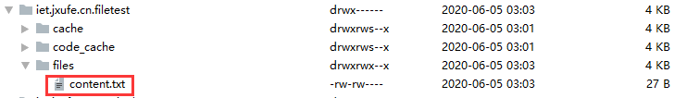
7.1 文件存储
程序运行后，会发现在模拟器的\data\data\cn.jxufe.iet.filetest\files目录下多了一个context.txt文件。可以直接双击该文件即可打开，也可以先下载到本地电脑上再查看里面的内容。方法是选中文件，然后右键弹出快捷菜单，有一个save as菜单项，选择保存的路径即可。
默认情况下，内存中的文件只属于当前应用程序，而其他应用程序是不能访问的，当用户卸载了该应用程序时，这些文件也会被移除。

Slide 13
问题与讨论
1、当我们手机上不存在该文件时，我们先写后读与先读后写有区别吗？程序会不会出错？
（具体做法：把手机上的content.txt文件删除，然后分别进行先写后读与先读后写操作，观察效果）。
2、不同操作模式的区别，当我们多次执行写入操作时， 文件里的内容是被覆盖还是不断的在文件末尾附加新数据？
（具体做法：修改openFileOutput()方法的第二个参数）。

Slide 14
7.1 文件存储
7.1.2 SD卡文件存取
对于手机而言，内存非常宝贵，也是比较小的。内存空间会影响到手机的运行速度，通常不建议将数据保存到手机内存中，特别是一些比较大的资源如图片、音频、视频等。那么这些资源存放在哪里呢？存放在外存上，几乎所有的Android设备，都会配有外存设备，最常见的就是SD卡。可以把SD卡看作是移动硬盘或U盘。
读取SD卡上的文件和读取手机上的文件类似，都是通过文件操作流的方式读取的，Android中没有提供单独的SD卡文件操作类，直接使用Java中的文件操作即可，关键是如何确定文件的位置。因为SD卡的可移动性，因此，在访问之前，需要验证手机的SD卡的状态。

Slide 15
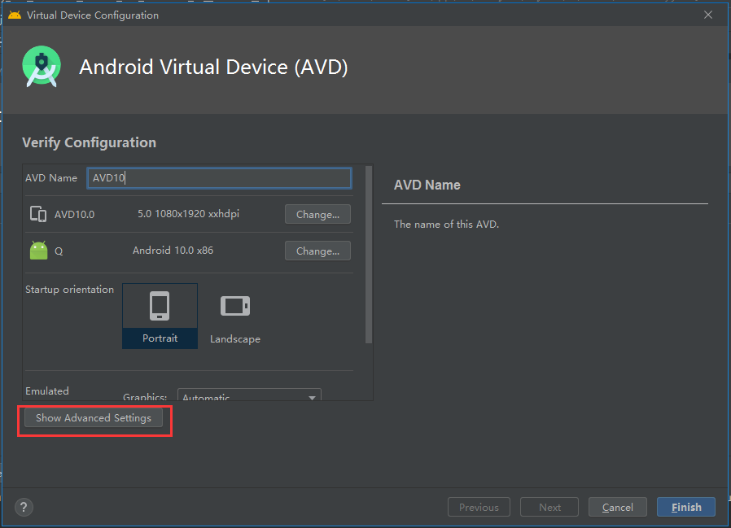
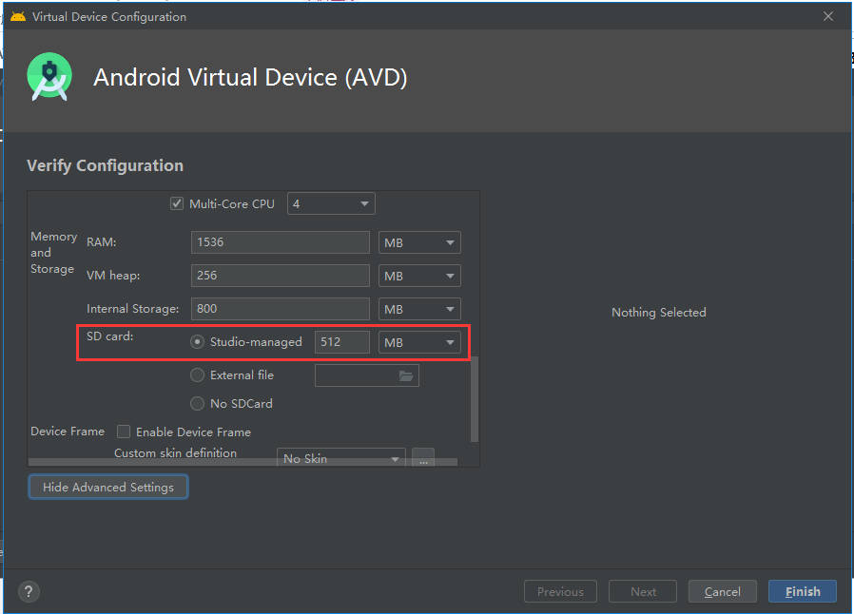
7.1 文件存储
要想在模拟器中使用SD卡，首先需创建一张SD卡（当然不是真的SD卡，只是一个镜像文件）。创建SD卡可以在创建模拟器时随同创建，也可使用Android提供的命令进行创建。如果之前的模拟器没有SD卡，编辑模拟器，将弹出模拟器信息对话框，单击Show Advanced Setting按钮显示更多信息，然后即可设置SD卡的大小，如图所示。

Slide 16
7.1 文件存储
7.1.2 读取SD卡上文件
读、写SD卡上的文件步骤如下：
（1）调用Environment的getExternalStorageState()方法判断手机上是否插入了SD卡，并且SD卡能否正常读写。如果装有SD卡，并且可读写，那么返回的状态将等于Environment.MEDIA_MOUNTED；
（2）判断用户是否授权，如果没有授权，请求授权；
（3）调用Environment的getExternalStorageDirectory()方法来获取外部存储目录。（如果知道SD卡目录，可以使用绝对路径表示，但不提倡，因为不同版本的绝对路径可能不一样）；
（4）使用FileInputStream、FileOutputStream、FileReader、FileWriter等读、写SD卡里的文件。

Slide 17
7.1 文件存储
注意：
为了读、写SD卡上的数据，必须在应用程序的清单文件（AndroidManifest.xml）中添加读、写SD卡的权限。
<!—从SD卡中读取文件权限 -->
<uses-permission android:name="android.permission.READ_EXTERNAL_STORAGE"/>
<!—向SD卡写入数据权限 -->
<uses-permission android:name=”android.permission.WRITE_EXTERNAL_STORAGE”/>

Slide 18
7.1 文件存储
注意事项
Java的RandomAccessFile类支持随机访问文件内容，主要是通过seek()方法来设定文件指针的位置，每次读写内容时，都是从该指针处开始进行读取的，从而实现了随机访问该文件内容的功能。该类还有一个特点，就是既可以读也可以写，创建时需指定它的模式。详细用法可查看Java帮助文档。
程序中raf.seek(destFile.length())用于将文件的指针定位到文件的末尾，从而实现将新内容附加到文件的目的。如果没有这句代码，多次向文件中写入内容时，后写的内容会替换前面的内容。读取操作时，采用的是简单的文件输入输出流，每次都是读取整个文件内容。

Slide 19
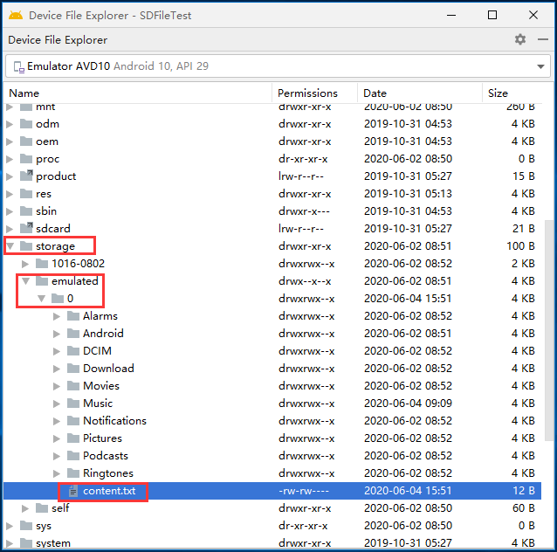
7.1 文件存储
SD卡中文件存储在\storage\emulated\0\目录下如图所示。

Slide 20
7.2 SharedPreferences
应用程序使用SharedPreferences接口可以快速而高效的以键值对的形式保存数据，非常类似于Bundle；
SharedPreferences本身是一个接口，不能直接实例化，只能通过Context提供的getSharedpreferences（String name, int mode）方法来获取SharedPreferences实例，第一个参数表示保存信息的文件名，不需要后缀；第二个参数表示Sharedpreferences的访问权限，和前面读取应用程序中的文件类似，包括只能被本应用程序读、写，能被其他应用程序读、能被其他应用程序写。
Sharedpreferences里的数据可被该应用的所有组件所访问。

Slide 21
7.2 SharedPreferences
SharedPreferences接口本身只提供了读取数据的功能并没有提供写入数据的功能，如果需要实现写入功能，则需通过SharedPreferences的内部接口Editor来实现，SharedPreferences调用edit()方法即可获取对应的Editor对象。然后调用该对象的一系列的putXxx()方法保存数据，最后调用Editor对象的commit()方法提交数据。
注意：当程序所读取的SharedPreferences文件不存在时，程序也会返回默认值，并不会抛出异常。SharedPreferences数据总是保存在/data/data/<package_name>/shared_prefs 目录下，并且SharedPreferences数据总是以XML格式保存。

Slide 22
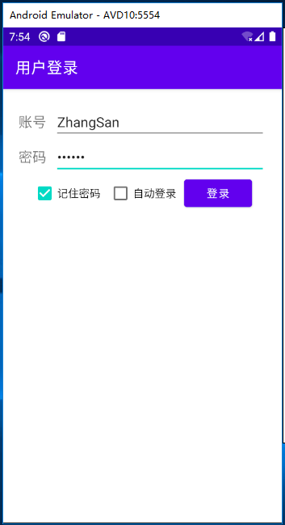
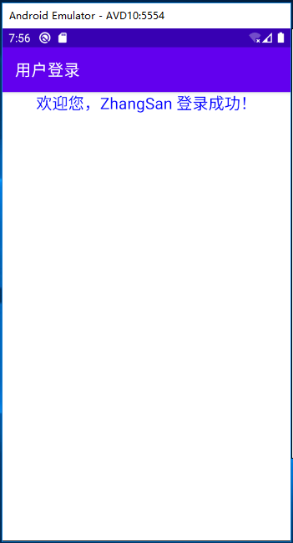
7.2 SharedPreferences
该程序实现保存用户登录信息的功能，用户第一次登录时可设置是否记住密码和是否自动登录。如果用户勾选记住密码复选框，则下次登录时，会直接显示用户名和密码，用户只需单击登录即可。

Slide 23
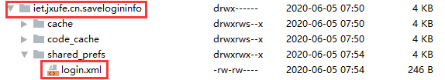
注意
SharedPreferences数据总是保存在\data\data\<package_name>\shared_prefs目录下，并且SharedPreferences数据总是以XML格式保存。
<map>
<boolean name="isSavePsd" value="true" />
<string name="psd">123456</string>
<string name="name">ZhangSan</string>
<boolean name="isAutoLogin" value="true" />
</map>
login.xml文件内容

Slide 24

测试题
1．向手机内置存储空间内文件中写入新的内容时首先调用的方法是（ ）。
A) openFileOutput() B) read() C) write() D) openFileInput()
2．通过openFileOutput(String name, int mode)读取手机上文件时，若第二个参数传值为3，表示该文件（ ）。
A) 是私有数据，只能被应用本身访问 B）可以被其他应用读取
C) 可以被其他应用写入 D）既可以被其他应用读取也能被其他应用写入
3．SharedPreferences数据以_____格式保存在手机上（ ）。
A) xml B) txt C) json D) 根据用户自定义
4．对于一个已经存在的SharedPreferences对象userPreference,想向其中存入一个字符串"name"，userPreference应该先调用什么方法。( )
A) edit() B) save() C) commit() D) putString()

Slide 25
7.3 SQLite 数据库
7.3.1 SQLite 数据库简介
在Android平台上，嵌入了一个轻量级的关系型数据库－SQLite。SQLite并没有包含大型客户/服务器数据库（如Oracle、SQL Server）的所有特性，但它包含了操作本地数据的所有功能，简单易用、反应快。
SQLite内部只支持 NULL、INTEGER、REAL（浮点数）、TEXT(字符串文本)和BLOB(二进制对象)这五种数据类型，但实际上SQLite也接受varchar(n)、char(n)、decimal(p,s)等数据类型，只不过在运算或保存时会转成上面对应的数据类型。

Slide 26
7.3 SQLite 数据库
SQLite最大的特点是可以把各种类型的数据保存到任何字段中，而不用关心字段声明的数据类型是什么。例如：可以把字符串类型的值存入INTEGER类型字段中，或者在布尔型字段中存放数值类型等。
有一种情况例外：定义为INTEGER PRIMARY KEY的字段只能存储64位整数， 当向这种字段保存除整数以外的数据时，将会产生错误。
由于SQLite允许存入数据时忽略底层数据列实际的数据类型，因此SQLite在解析建表语句时，会忽略建表语句中跟在字段名后面的数据类型信息。create table person_tb (id integer primary key autoincrement, name varchar(20))，因此在编写建表语句时可以省略数据列后面的类型声明。

Slide 27
7.3 SQLite 数据库
常见SQL标准语句
查询语句：select * from 表名 where 条件子句 group by 分组字句 having ... order by 排序子句
  如：select * from person
分页SQL与mysql类似，下面SQL语句获取5条记录，跳过前面3条记录
    select * from Account limit 5 offset 3
插入语句：insert into 表名(字段列表) values(值列表)。
如：insert into person(name, age) values(‘张三’,26)
更新语句：update 表名 set 字段名=值 where 条件子句。
如：update person set name=‘李四‘ where id=10
删除语句：delete from 表名 where 条件子句。
如：delete from person where id=10

Slide 28
7.3.2 SQLite数据库相关类
SQLiteOpenHelper是Android提供的管理数据的工具类，主要用于数据库的创建、打开和版本更新。一般用法是创建SQLiteOpenHelper类的子类，并扩展它的onCreate()和onUpgrade()方法（这两个方法是抽象的，必须扩展），选择性的扩展它的onOpen()方法。
  SQLiteDatabase getReadableDatabase()：以读写的方式打开SQLiteDatabase对象，内部调用getWritableDatabase()方法；
  SQLiteDatabase getWritableDatabase()：以写的方式打开SQLiteDatabase对象，一旦打开成功，将会缓存该数据库对象；
  abstract void onCreate(SQLiteDatabase db)：当数据库第一次被创建的时候调用该方法；
  abstract void onUpgrade(SQLiteDatabase db, int oldVersion, int newVersion)：当数据库需要更新的时候调用该方法；

Slide 29
7.3.2 SQLite数据库相关类
调用SQLiteOpenHelper的getWritableDatabase()或者getReadableDatabase()方法获取SQLiteDatabase实例，如果数据库不存在，Android系统会自动生成一个数据库，然后调用onCreate()方法，在onCreate()方法里生成数据库表结构及添加应用需要的初始化数据。
onUpgrade()方法在数据库的版本发生变化时会被调用，一般在软件升级时才需改变版本号，数据库的版本是由开发人员控制的，假设数据库现在的版本是1，由于业务的变更，修改了数据库表结构，这时候就需要升级软件，升级软件时希望更新用户手机里的数据库表结构，为了实现这一目的，可以把数据库版本设置为2，并在onUpgrade()方法里实现表结构的更新。onUpgrade()方法可以根据原版本号和目标版本号进行判断，然后作出相应的表结构及数据更新。

Slide 30
7.3.2 SQLite数据库相关类
SQLiteDatabase是Android提供的代表数据库的类（底层就是一个数据库文件），该类封装了一些操作数据库的API，使用该类可以完成对数据进行添加(Create)、查询(Retrieve)、更新(Update)和删除(Delete)操作。对SQLiteDatabase的学习，应该重点掌握execSQL()和rawQuery()方法。execSQL()方法可以执行insert、delete、update和create table之类有更改行为的SQL语句；而rawQuery()方法用于执行select语句。
  execSQL(String sql,Object[] bindArgs)：执行带占位符的SQL语句，如果sql语句中没有占位符，则第二个参数可传null；
  execSQL(String sql)：执行SQL语句；
  rawQuery(String sql,String[] selectionArgs)：执行带占位符的SQL查询。

Slide 31
SQLiteDatabase还专门提供了对应于添加、删除、更新、查询的操作方法： insert()、delete()、update()和query() 。
例如：Cursor query(String table, String[] columns, String selection,String[] selectionArgs, String groupBy,String having,String orderBy, String limit)方法各参数的含义
table：表名，如果是多表联合查询，可以用逗号将两个表名分开；
columns：要查询的列名，可以是多列。
selection：查询条件子句，相当于select语句where关键字后面的部分，在条件子句允许使用占位符“?”。
selectionArgs：对应于selection语句中占位符的值，值在数组中的位置与占位符在语句中的位置必须一致，否则就会有异常。
groupBy：相当于select语句group by关键字后面的部分
having：相当于select语句having关键字后面的部分
orderBy：相当于select语句order by关键字后面的部分，如：personid desc, age asc;
limit：指定偏移量和获取的记录数，相当于select语句limit关键字后面的部分。

Slide 32
7.3.2 SQLite数据库相关类
Cursor接口主要用于存放查询记录的接口，Cursor是结果集游标，用于对结果集进行随机访问，如果熟悉JDBC，可发现Cursor与JDBC中的ResultSet作用很相似，提供了如下方法来移动查询结果的记录指针。
  move(int offset)：将记录指针向上或向下移动指定的行数。offset为正数就向下移动，为负数就向上移动；
  moveToNext()方法可以将游标从当前记录移动到下一记录，如果已经移过了结果集的最后一条记录，返回结果为false，否则为true；
  moveToPrevious()方法用于将游标从当前记录移动到上一记录，如果已经移过了结果集的第一条记录，返回值为false，否则为true ；
  moveToFirst()方法用于将游标移动到结果集的第一条记录，如果结果集为空，返回值为false，否则为true ；
  moveToLast()方法用于将游标移动到结果集的最后一条记录，如果结果集为空，返回值为false，否则为true。

Slide 33
7.3.2 SQLite数据库相关类
使用SQLiteDatabase进行数据库操作的步骤如下：
  获取SQLiteDatabase对象，它代表了与数据库的连接；
  调用SQLiteDatabase的方法来执行SQL语句；
  操作SQL语句的执行结果；
  关闭SQLiteDatabase，回收资源。

Slide 34
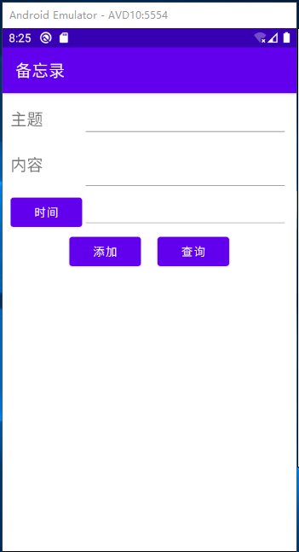
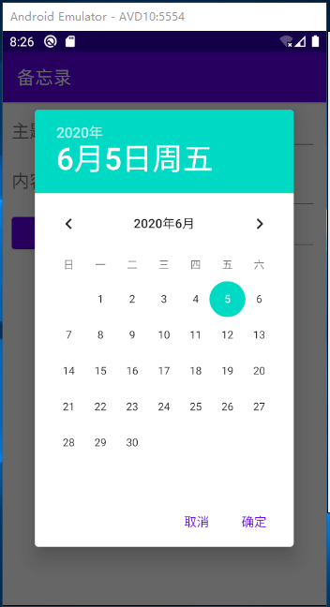
7.3.3 SQLite数据库应用举例
该程序实现备忘录功能，用于记录生活中一些重要事情，并提供查询功能，可按条件进行模糊查询。可输入主题、相关内容以及选择时间 ,单击添加按钮时，会将相关数据写入数据库，单击查询按钮时，会根据主题、内容以及时间进行精确和模糊查询。

Slide 35
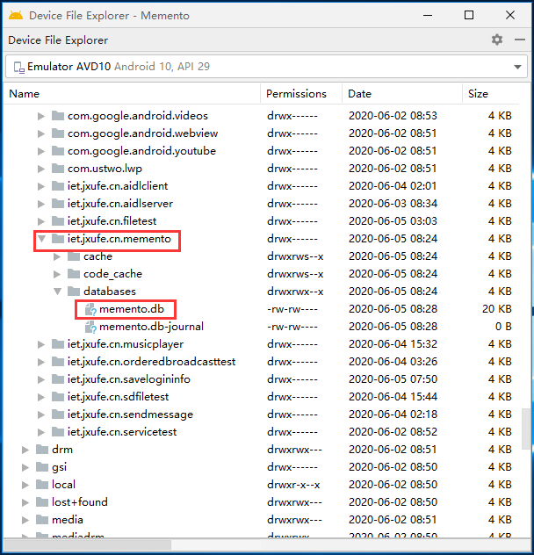
7.3.3 SQLite数据库应用举例
数据库文件位于/data/
data/你的程序的包名/databases/中，可通过device file explorer 面板将该文件夹下的数据库导出来，然后下载具体的图形化界面进行查看。

Slide 36
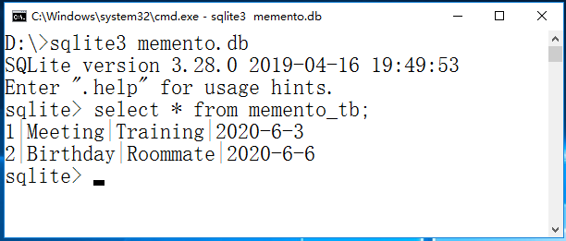
7.3.3 SQLite数据库应用举例
Android为我们提供了一个相应的命令行工具查看SQLite数据库。进入到数据库所在目录（导出的文件所放文件夹），sqlite3 数据库名进入到该数据库然后即可利用sql语句查找相关信息。
注意：通过命令行查看数据库内容时，中文在命令行上会显示乱码。

Slide 37
问题与讨论
1、数据库的创建过程是怎么样的？当不存在数据库时，直接查找记录会不会出错？
（Android系统在调用SQLiteOpenHelper的getReadableDatabase()方法时会判断系统中是否已存在数据库，如果不存在，系统会创建数据库文件，因此查找记录时不会出错，只不过查询结果为空。但若我们在创建数据库时，没有指定表结构，添加或查询时会出错）
2、数据库的后缀名有要求吗？
（后缀名可任意）

Slide 38



